Slide 1


Úvod do Entity Framework
Miroslav Holec
MCSD / MCP / MSP
12/2015 PRAHA

Slide 2


Co je Entity Framework
ORM Framework, který automaticky vytváří třídy na
základě databázových tabulek (nebo naopak). Protože ORM
zná DB struktury, je schopen efektivně vytvářet SQL dotazy na základě aplikačního kódu používajícího LINQ.
Entity Framework je dostupný jako NuGet package

Slide 3
Cesta do historie
EF 3.5
EF 4
EF 4.1… EF 4.2
EF 4.3
EF 5
EF 6.0.x
EF 6.1.x
EF 7
Základní verze - Database First
POCO, lazy loading
DbContext API, Code First, CF migrations
Code First Improvements
Open source, Enums, Spatial Data, výkon
NuGet package, celá řada změn a vylepšení
Bugfixes
Vyvíjet s ASP.NET 5, zaměřen na Code First
https://msdn.microsoft.com/en-us/data/jj574253.aspx

Slide 4
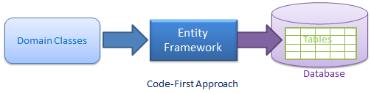
Code First
Generování tříd na základě DB, resp. generování DB tabulek
na základě aplikačního kódu, včetně indexů a omezení
Abstrakce databáze skrze DbContext API, nabízí i standardní
možnosti ADO.NET (je nad ním postaven)
Komplexní systém validace, která probíhá už na úrovni aplikace
Celá řada features: lazy loading, podpora POCO, více metod vývoje (Code First, DB First, Model First)

Slide 5
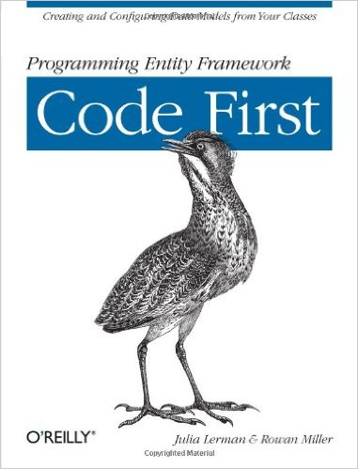
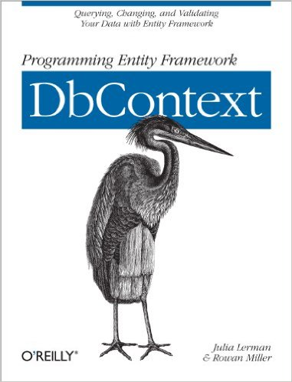
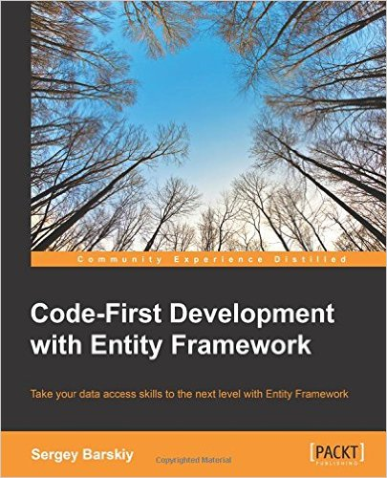
Zdroje

Slide 6
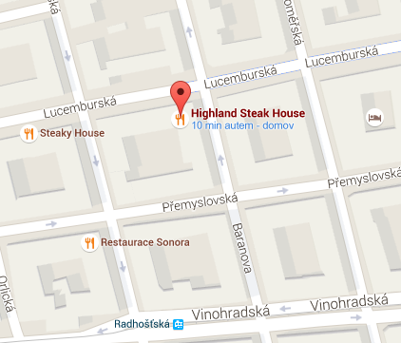
Agenda
Úvod do EF
Modelování s EF
DbContext a DB migrace
Dotazování (Read)
Dotazování (CUD)
Extras
Vytvoření DB modelu, mapování a vztahy mezi entitami
Jak funguje DbContext, inicializace, seedování
oběd
Dotazování proti databázi s využitím DbContext
Transakčnost, validace, modifikace dat
ADO.NET, procedury, funkce, design patterns

